Slide 1
Урок развития речи
6 класс
Кадышева Т. М., учитель русского языка и литературы, МБОУ «Лянторская СОШ№4»

Slide 3
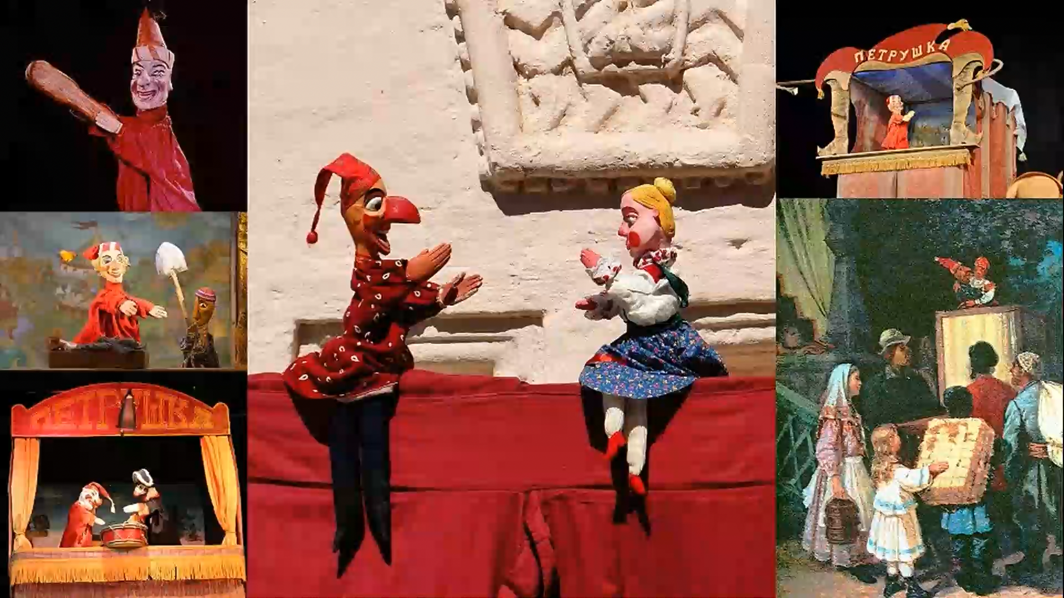

Slide 4
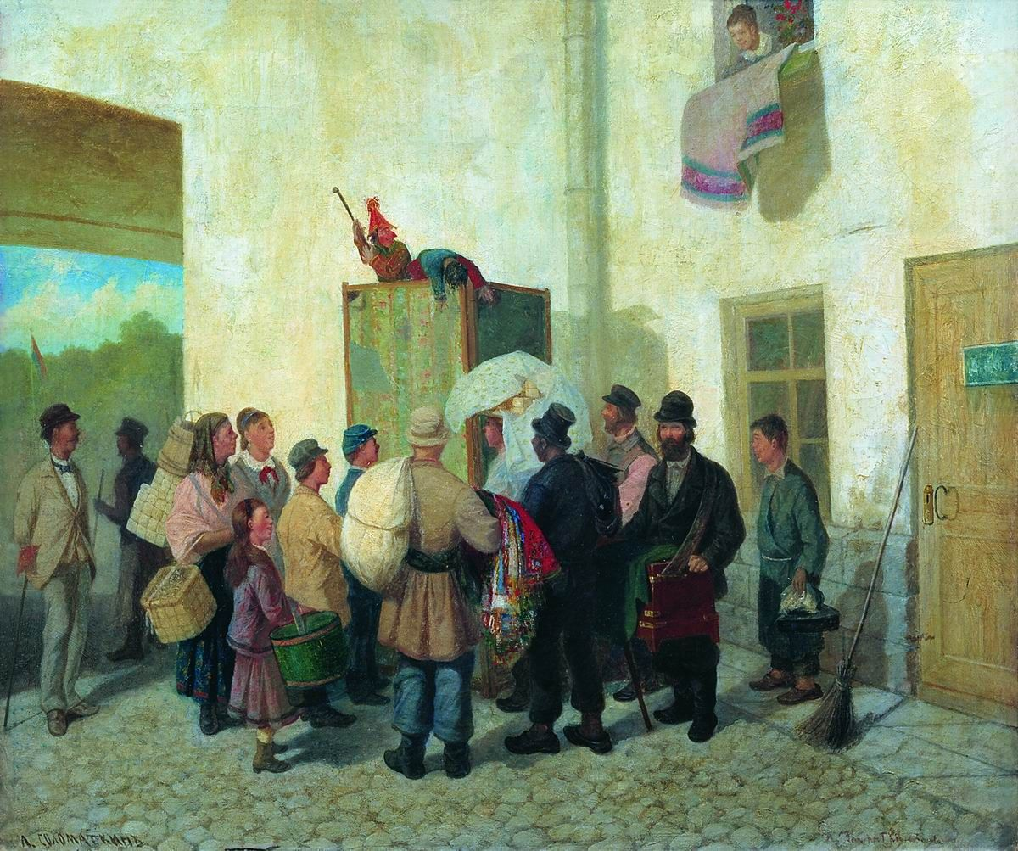
Леонид Соломаткин«Петрушка»
1882 г.

Slide 5
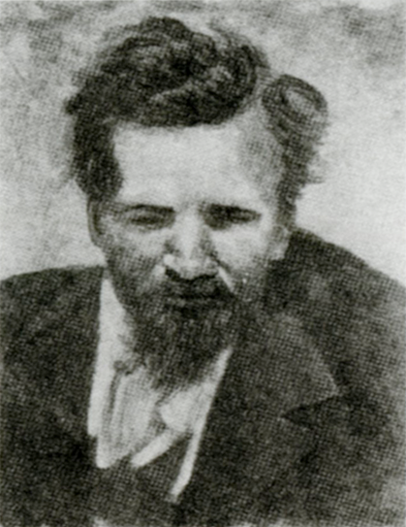
Леонид Иванович Соломаткин
(1837–1883) — русский художник середины XIX века.

Slide 6
Леонид Соломаткин«Петрушка»
1882 г.

Slide 7
План Сочинения
Слово о художнике и его картине. Веселый Петрушка. Внимательные зрители. Яркий колорит. Настроение, которое создаёт картина.

Slide 8
Леонид Соломаткин«Петрушка»
1882 г.

Slide 9
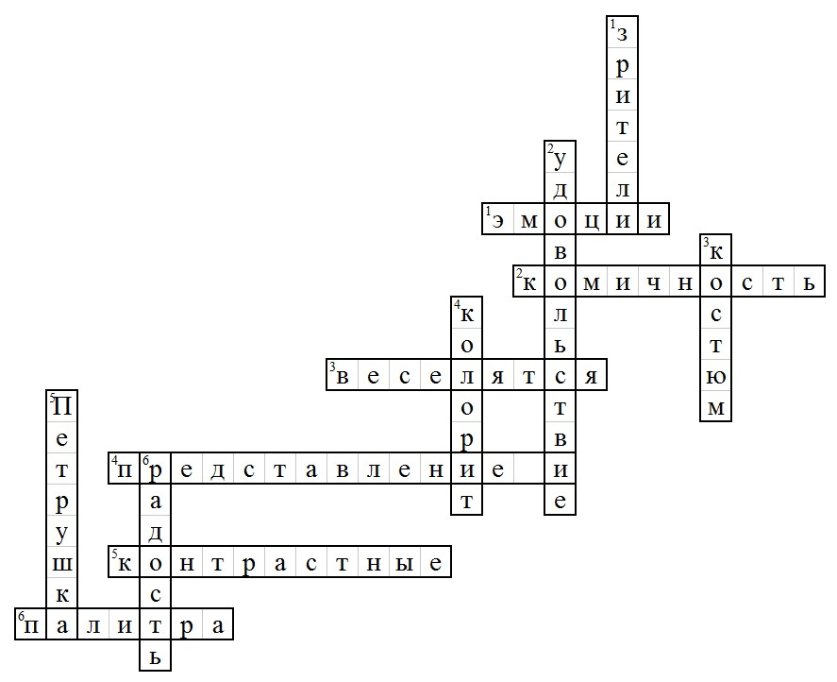

Slide 10
Леонид Соломаткин«Петрушка»
1882 г.

Slide 11
Мастерская словотворчества
Картина - холст, полотно
Художник – живописец, мастер кисти
Нарисовал - изобразил, показал
Петрушка - герой, персонаж
Зрители - публика, народ

Slide 12
Домашнее задание: написать сочинение-описание по картине Л. Соломаткина «Петрушка» https://ar.culture.ru/ru/subject/l-i-solomatkin-petrushka

Slide 13
СПАСИБО ЗА УРОК

